Slide 1



Thứ … ngày ... tháng … năm ...
Thứ … ngày ... tháng … năm ...
Bài 7 - Tiết 1+2
Theo chân Bác

Slide 2

YÊU CẦU CẦN ĐẠT
YÊU CẦU CẦN ĐẠT
- Nêu được phỏng đoán về nội dung bài đọc qua tên bài, hoạt động khởi động và tranh minh hoạ.
– Đọc trôi chảy bài đọc, ngắt nghỉ đúng nhịp thơ, đúng logic ngữ nghĩa, đúng mạch cảm xúc của bài thơ; trả lời được các câu hỏi tìm hiểu bài. Hiểu được nội dung của bài đọc: Tái hiện quang cảnh ngày Bác Hồ đọc bản Tuyên ngôn Độc lập khai sinh ra nước Việt Nam Dân chủ Cộng hoà ở quảng trường Ba Đình. Từ đó, rút ra ý nghĩa: Ca ngợi niềm vui độc lập, lòng tự hào dân tộc và tình cảm thiêng liêng mà người dân dành cho vị lãnh tụ vĩ đại của dân tộc cũng như tình cảm của Bác dành cho nhân dân cả nước. Học thuộc lòng được bài thơ.
– Tìm đọc được một bản tin hoặc bài viết về một hoạt động giao lưu giữa thiếu nhi các nước hoặc về một hành động vì hoà bình; viết được Nhật kí đọc sách; thi “Bình luận viên nhí”: đọc và bình luận về bản tin hoặc bài viết; ghi chép tóm tắt về một bản tin hoặc bài viết được bạn chia sẻ.

Slide 3




KHỞI ĐỘNG
KHỞI ĐỘNG

Slide 4


Nói 1 – 2 câu về sự kiện lịch sử gắn với các thông tin sau:
Ngày 02 tháng 9
năm 1945
Quảng trường Ba Đình
(Thủ đô Hà Nội)
.?.
Thực hiện nhóm đôi

Slide 5
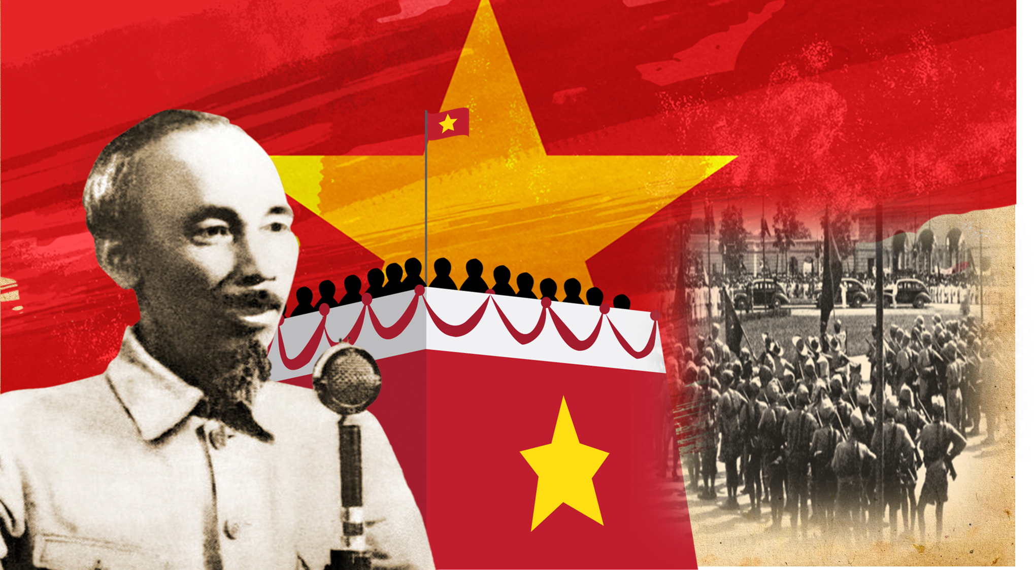
Ngày 02 tháng 9 năm 1945
Quảng trường Ba Đình
(Thủ đô Hà Nội)

Slide 6

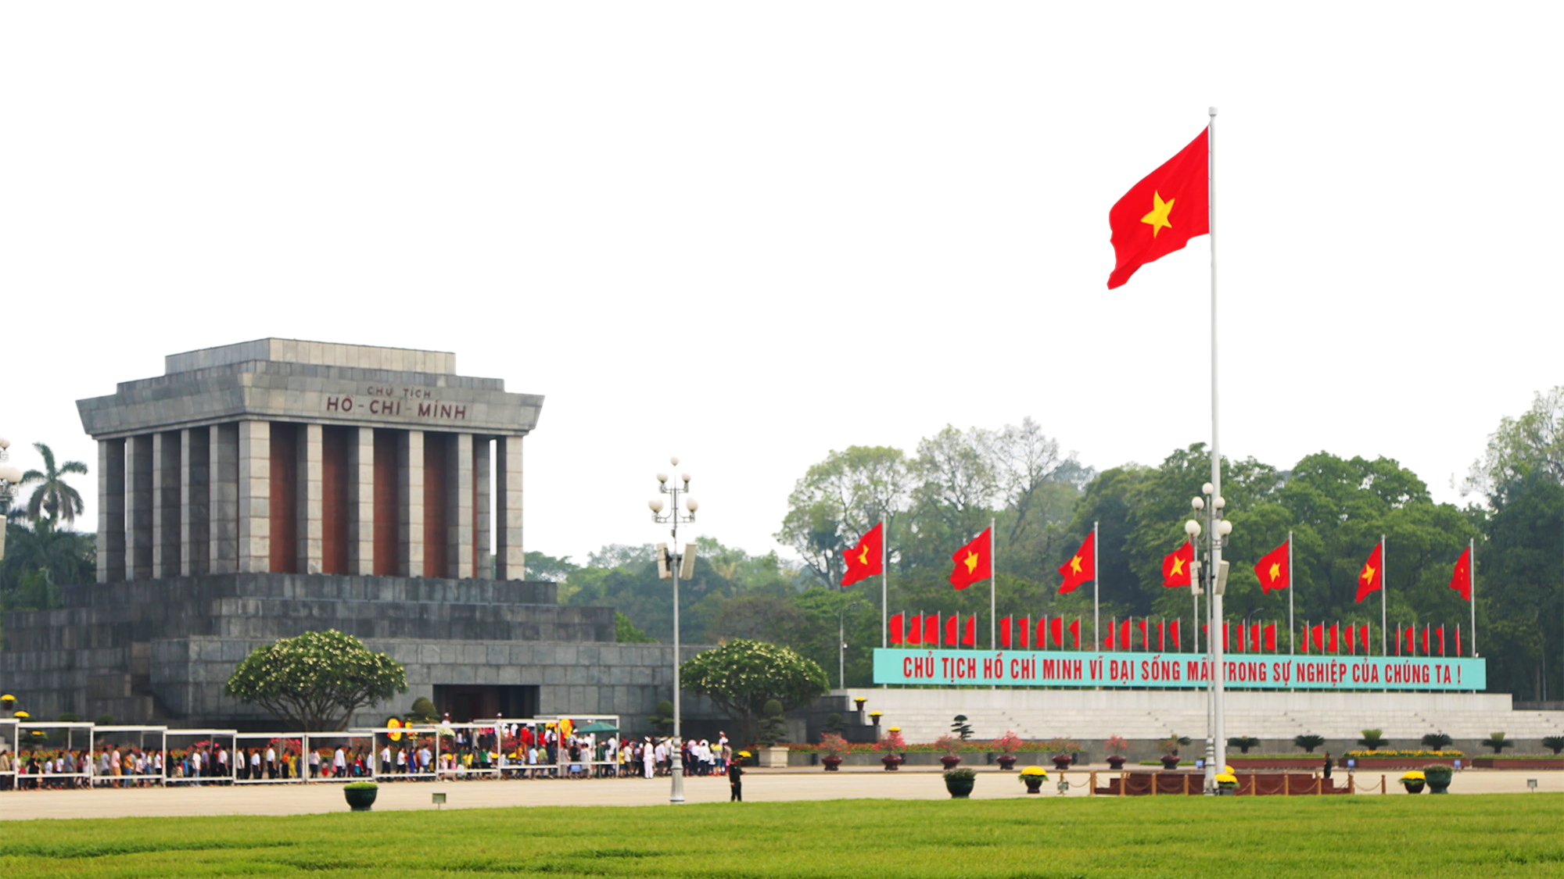

Ngày 2 tháng 9 năm 1945, tại Quảng trường Ba Đình, Thủ đô Hà Nội, Chủ tịch Hồ Chí Minh đọc bản Tuyên ngôn độc lập của Việt Nam, khai sinh ra Cộng hòa Dân chủ Việt Nam và đánh dấu một bước quan trọng trong lịch sử dân tộc Việt Nam.

Slide 7
Hoạt động:
Hoạt động:
LUYỆN ĐỌC THÀNH TIẾNG
LUYỆN ĐỌC THÀNH TIẾNG

Slide 8




Đọc mẫu
Đọc mẫu
Mắt dõi
Tai nghe
Tay dò

Slide 9

Theo chân Bác
Hôm nay sáng mồng hai tháng Chín
Thủ đô hoa, vàng nắng Ba Đình
Muôn triệu tim chờ... chim cũng nín
Bỗng vang lên tiếng hát ân tình
Hồ Chí Minh! Hồ Chí Minh!
Người đứng trên đài, lặng phút giây
Trông đàn con đó, vẫy hai tay
Cao cao vầng trán... Ngời đôi mắt
Độc lập bây giờ mới thấy đây!

Slide 10

Người đọc Tuyên ngôn... Rồi chợt hỏi:
“Đồng bào nghe tôi nói rõ không?”
Ôi câu hỏi, hơn một lời kêu gọi
Rất đơn sơ mà ấm bao lòng!
Cả muôn triệu một lời đáp: “Có!”
Như Trường Sơn say gió biển Đông
Vâng, Bác nói, chúng con nghe rõ,
Mỗi tiếng Người mang nặng núi sông.
Trời bỗng xanh hơn, nắng chói loà
Ta nhìn lên Bác, Bác nhìn ta
Bốn phương chắc cũng nhìn ta đó
Nước Việt Nam Dân chủ Cộng hoà!
Tố Hữu

Slide 11


GIỌNG ĐỌC CỦA BÀI
GIỌNG ĐỌC CỦA BÀI
- Toàn bài đọc với giọng trong sáng, vui tươi, phấn khởi.
- Nhấn giọng ở những từ ngữ miêu tả hình ảnh, dáng vẻ, hoạt động, tình cảm của Bác Hồ và người dân,…

Slide 12


Luyện đọc từ khó
tuyên ngôn
núi sông

Slide 13
Luyện đọc câu dài
Người đọc Tuyên ngôn...// Rồi chợt hỏi://
“Đồng bào/ nghe tôi nói rõ không?”//
Ôi câu hỏi,/ hơn một lời kêu gọi/
Rất đơn sơ/ mà ấm bao lòng!//
Cả muôn triệu/ một lời đáp:// “Có!”//
Như Trường Sơn/ say gió biển Đông/
Vâng,/ Bác nói,/ chúng con nghe rõ,/
Mỗi tiếng/ Người/ mang nặng núi sông.//

Slide 14
Bài thơ được chia làm mấy đoạn?
Đoạn 1: Khổ thơ đầu.
Đoạn 2: Khổ thơ thứ hai và thứ ba.
Đoạn 3: Khổ thơ cuối.

Slide 15
LUYỆN ĐỌC NỐI TIẾP ĐOẠN
LUYỆN ĐỌC NỐI TIẾP ĐOẠN
Đoạn 1:
Theo chân Bác
Hôm nay sáng mồng hai tháng Chín
Thủ đô hoa, vàng nắng Ba Đình
Muôn triệu tim chờ... chim cũng nín
Bỗng vang lên tiếng hát ân tình
Hồ Chí Minh! Hồ Chí Minh!

Slide 16
LUYỆN ĐỌC NỐI TIẾP ĐOẠN
LUYỆN ĐỌC NỐI TIẾP ĐOẠN
Đoạn 2:
Người đứng trên đài, lặng phút giây
Trông đàn con đó, vẫy hai tay
Cao cao vầng trán... Ngời đôi mắt
Độc lập bây giờ mới thấy đây!
Người đọc Tuyên ngôn... Rồi chợt hỏi:
“Đồng bào nghe tôi nói rõ không?”
Ôi câu hỏi, hơn một lời kêu gọi
Rất đơn sơ mà ấm bao lòng!

Slide 17
LUYỆN ĐỌC NỐI TIẾP ĐOẠN
LUYỆN ĐỌC NỐI TIẾP ĐOẠN
Cả muôn triệu một lời đáp: “Có!”
Như Trường Sơn say gió biển Đông
Vâng, Bác nói, chúng con nghe rõ,
Mỗi tiếng Người mang nặng núi sông.
Trời bỗng xanh hơn, nắng chói loà
Ta nhìn lên Bác, Bác nhìn ta
Bốn phương chắc cũng nhìn ta đó
Nước Việt Nam Dân chủ Cộng hoà!
Tố Hữu
Đoạn 3:

Slide 18






Hoạt động:
Hoạt động:
LUYỆN ĐỌC NỐI TIẾP ĐOẠN THEO NHÓM
LUYỆN ĐỌC NỐI TIẾP ĐOẠN THEO NHÓM
Yêu Cầu
Tiêu chí đánh giá
Phân công đọc theo đoạn.
Tất cả thành viên đều đọc.
Giải nghĩa từ cùng nhau.
1. Đọc đúng.
2. Đọc to, rõ.
3. Ngắt, nghỉ đúng chỗ.

Slide 19


Hoạt động:
Hoạt động:
THI ĐUA ĐỌC TRƯỚC LỚP
THI ĐUA ĐỌC TRƯỚC LỚP
Tiêu chí đánh giá
1. Đọc đúng.
2. Đọc to, rõ.
3. Ngắt, nghỉ đúng chỗ.

Slide 20

BÌNH CHỌN NHÓM ĐỌC TỐT NHẤT
BÌNH CHỌN NHÓM ĐỌC TỐT NHẤT

Slide 21
Hoạt động:
Hoạt động:
LUYỆN ĐỌC HIỂU
LUYỆN ĐỌC HIỂU

Slide 22
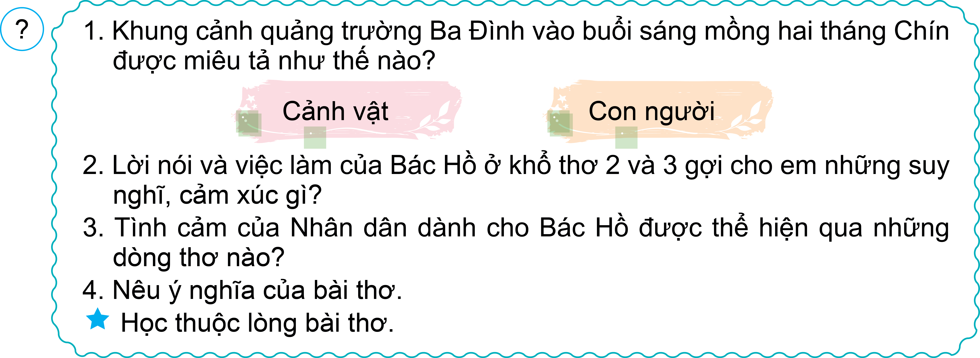
Thảo luận nhóm đôi

Slide 23


1. Khung cảnh quảng trường Ba Đình vào buổi sáng mồng hai tháng Chín được miêu tả như thế nào?
Cảnh vật
Con người
- Cảnh vật: khắp Thủ đô tràn ngập những bông hoa rực rỡ cùng với ánh nắng vàng ấm áp;
- Con người: người dân Thủ đô im lặng chờ Bác cất giọng nói và đồng loạt khắp mọi nơi cùng hô vang tên Bác: “Hồ Chí Minh! Hồ Chí Minh!”

Slide 24
Ý CHÍNH CỦA ĐOẠN 1:
Khung cảnh tưng bừng vào sáng mồng hai tháng Chín.

Slide 25

Lời nói và việc làm của Bác Hồ ở khổ thơ 2 và 3 gợi cho em những suy nghĩ, cảm xúc gì?
Lời nói và việc làm của Bác Hồ ở khổ thơ 2 và 3 gợi ra hình ảnh thân thuộc, bình dị của Bác, thể hiện lòng thương dân, yêu nước của Bác

Slide 26

Tình cảm của Nhân dân dành cho Bác Hồ được thể hiện qua những dòng thơ nào?
Tình cảm của Nhân dân dành cho Bác Hồ được thể hiện qua những dòng thơ: Bỗng vang lên tiếng hát ân tình/ Hồ Chí Minh! Hồ Chí Minh!; Cả muôn triệu một lời đáp: “Có!”/ Như Trường Sơn say gió biển Đông/ Vâng, Bác nói, chúng con nghe rõ,/ Mỗi tiếng Người mang nặng núi sông.

Slide 27
Ý CHÍNH CỦA ĐOẠN 2:
Miêu tả cảnh Bác Hồ đọc Tuyên ngôn Độc lập và tình cảm của người dân dành cho Bác.

Slide 28


Nêu ý nghĩa bài thơ.
Bài thơ ca ngợi độc lập, niềm tự hào dân tộc và tình cảm thiêng liêng mà người dân dành cho vị lãnh tụ vĩ đại của dân tộc cũng như tình cảm của Bác dành cho nhân dân cả nước

Slide 29
Ý CHÍNH CỦA ĐOẠN 3:
Khẳng định nước Việt Nam là một nước độc lập, có chủ quyền

Slide 30

Nội dung chính của bài thơ là gì?
Tái hiện quang cảnh ngày Bác Hồ đọc bản Tuyên ngôn Độc lập khai sinh ra nước Việt Nam Dân chủ Cộng hoà ở quảng trường Ba Đình …

Slide 31
Ý nghĩa của bài thơ là gì?
Ca ngợi niềm vui độc lập, lòng tự hào dân tộc và tình cảm thiêng liêng mà người dân dành cho vị lãnh tụ vĩ đại của dân tộc cũng như tình cảm của Bác dành cho nhân dân cả nước

Slide 32
Hoạt động:
Hoạt động:
LUYỆN ĐỌC LẠI
LUYỆN ĐỌC LẠI

Slide 33
Nội dung chính của bài thơ là gì?
Tái hiện quang cảnh ngày Bác Hồ đọc bản Tuyên ngôn Độc lập khai sinh ra nước Việt Nam Dân chủ Cộng hoà ở quảng trường Ba Đình …

Slide 34
GIỌNG ĐỌC CỦA BÀI
GIỌNG ĐỌC CỦA BÀI
- Toàn bài đọc với giọng trong sáng, vui tươi, phấn khởi.
- Nhấn giọng ở những từ ngữ miêu tả hình ảnh, dáng vẻ, hoạt động, tình cảm của Bác Hồ và người dân,…

Slide 35
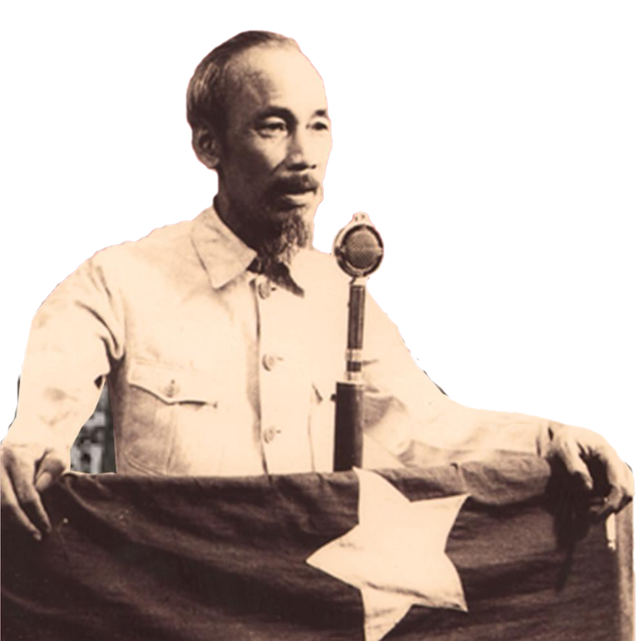
Người đọc Tuyên ngôn...// Rồi chợt hỏi://
“Đồng bào/ nghe tôi nói rõ không?”//
Ôi câu hỏi,/ hơn một lời kêu gọi/
Rất đơn sơ/ mà ấm bao lòng!//
Cả muôn triệu/ một lời đáp:// “Có!”//
Như Trường Sơn/ say gió biển Đông/
Vâng/, Bác nói,/ chúng con nghe rõ,/
Mỗi tiếng/ Người/ mang nặng núi sông.//
Trời bỗng xanh hơn,/ nắng chói loà/
Ta nhìn lên Bác/, Bác nhìn ta/
Bốn phương/ chắc cũng nhìn ta đó/
Nước Việt Nam/ Dân chủ/ Cộng hoà!//

Slide 36
Hoạt động:
Hoạt động:
LUYỆN ĐỌC NỐI TIẾP ĐOẠN THEO NHÓM
LUYỆN ĐỌC NỐI TIẾP ĐOẠN THEO NHÓM
Yêu Cầu
Tiêu chí đánh giá
Phân công đọc theo đoạn.
Tất cả thành viên đều đọc.
Giải nghĩa từ cùng nhau.
1. Đọc đúng.
2. Đọc to, rõ.
3. Ngắt, nghỉ đúng chỗ.

Slide 37
Hoạt động:
Hoạt động:
THI ĐUA ĐỌC TRƯỚC LỚP
THI ĐUA ĐỌC TRƯỚC LỚP
Tiêu chí đánh giá
1. Đọc đúng.
2. Đọc to, rõ.
3. Ngắt, nghỉ đúng chỗ.

Slide 38
BÌNH CHỌN NHÓM ĐỌC TỐT NHẤT
BÌNH CHỌN NHÓM ĐỌC TỐT NHẤT

Slide 39
Hoạt động:
Hoạt động:
ĐỌC MỞ RỘNG
ĐỌC MỞ RỘNG

Slide 40
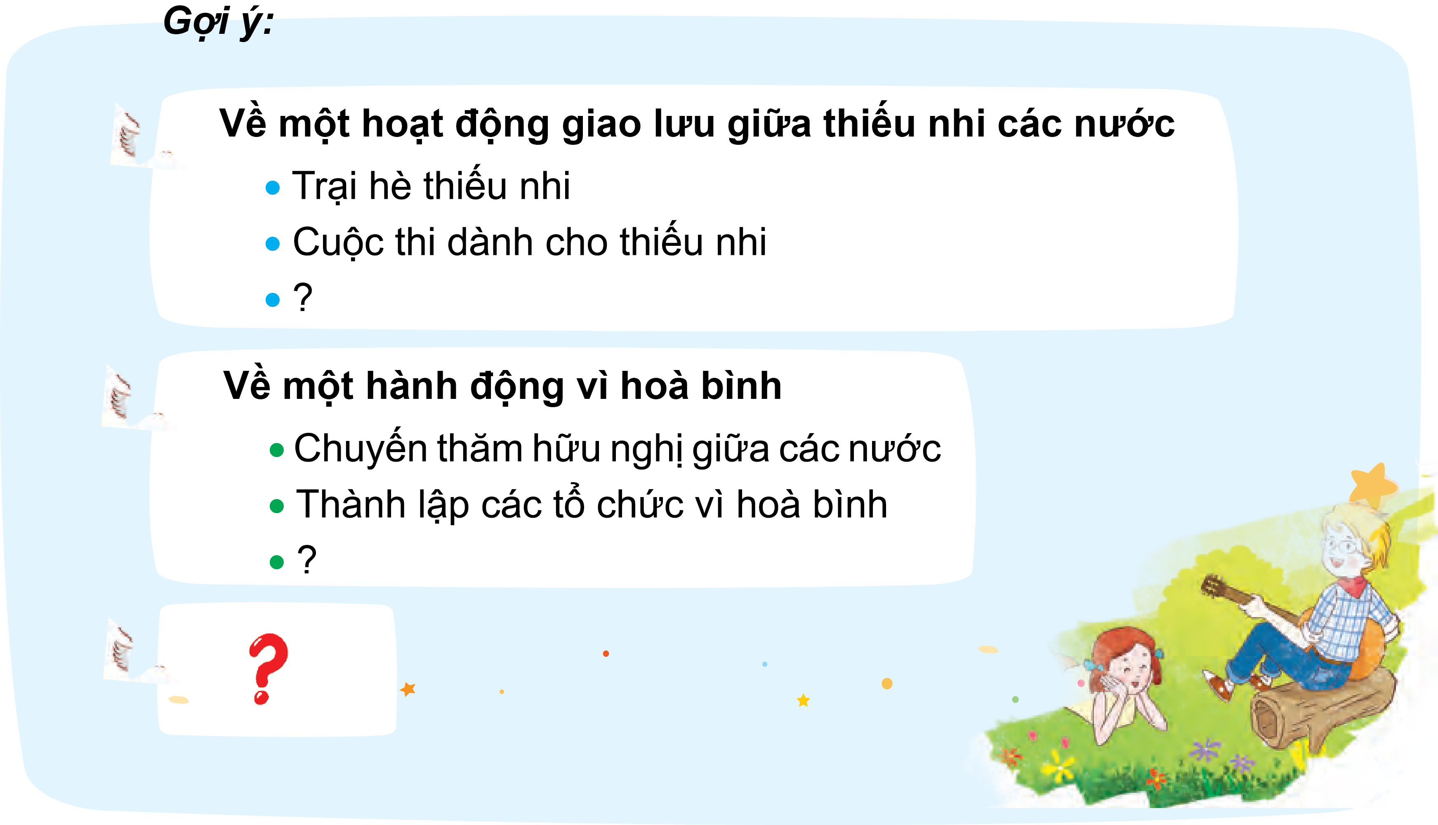
Sinh hoạt câu lạc bộ đọc sách
Chủ điểm Khúc ca hoà bình
a
(a) Tìm đọc bản tin hoặc bài viết:

Slide 41


b
(b) Ghi chép và trang trí Nhật kí đọc sách:

Slide 42
c
Cùng bạn chia sẻ:
Bản tin hoặc bài viết đã đọc.
Nhật kí đọc sách.
Cấu tạo của bản tin:
phần đầu
phần chính
phần cuối

Slide 43
d
Thi “Bình luận viên nhí”:
Đọc và bình luận 2 – 3 câu về bản tin hoặc bài viết.
Lắng nghe
Chỉnh sửa
Hoàn thiện

Slide 44
e
Ghi chép tóm tắt về một bản tin hoặc bài viết được bạn chia sẻ.

Slide 45
Hoạt động:
Hoạt động:
  VẬN DỤNG
VẬN DỤNG

Slide 46



Phố lên đèn rồi!! Các bạn hãy giúp mình vượt qua thử thách để lên đồ đẹp và đi xem pháo hoa mừng ngày 2/9 nhé!

Slide 47



Bài thơ Theo chân Bác do ai sáng tác?
A. Hồ Chí Minh.
B. Xuân Diệu.
C. Tố Hữu.
D. Huy Cận.
Notes:
GV CLICK CHUỘT VÀO KHUNG ĐÁP ÁN → XUẤT HIỆN KẾT QUẢ ĐÚNG/SAI

Slide 48


Slide 49
Bài thơ Theo chân Bác được sáng tác nhân dịp nào?
A. Ngày giải phóng Thủ đô.
B. Ngày Quốc khánh 2/9.
C. Ngày sinh nhật Bác Hồ.
D. Ngày Bác ra đi tìm đường cứu nước.
Notes:
GV CLICK CHUỘT VÀO KHUNG ĐÁP ÁN → XUẤT HIỆN KẾT QUẢ ĐÚNG/SAI

Slide 50


Slide 51
Địa điểm nào được nhắc đến trong bài thơ?
A. Cột cờ Hà Nội.
B. Cầu Thê Húc.
C. Quảng trường Ba Đình.
D. Lăng Chủ tịch Hồ Chí Minh.
Notes:
GV CLICK CHUỘT VÀO KHUNG ĐÁP ÁN → XUẤT HIỆN KẾT QUẢ ĐÚNG/SAI

Slide 52


Slide 53
Trong bài thơ, “Bác” đã hỏi mọi người điều gì?
A. Đồng bào nghe tôi nói rõ không?
B. Đồng bào có vui không?
C. Đồng bào muốn độc lập không?
D. Đồng bào có khỏe không?
Notes:
GV CLICK CHUỘT VÀO KHUNG ĐÁP ÁN → XUẤT HIỆN KẾT QUẢ ĐÚNG/SAI

Slide 54


Slide 55







Slide 56
DẶN DÒ
DẶN DÒ
GV ĐIỀN VÀO ĐÂY
GV ĐIỀN VÀO ĐÂY
GV ĐIỀN VÀO ĐÂY
GV ĐIỀN VÀO ĐÂY

Slide 57
TẠM BIỆT VÀ HẸN GẶP LẠI
TẠM BIỆT VÀ HẸN GẶP LẠI

Slide 58
Đặt giáo án Ppt TIỂU HỌC
Liên hệ Zalo Lan Hương 0354473852

